Slide 1


건국대학교 공학대학원 AI전공
AI 거버넌스 : 관련 법과 국제표준
제6강
https://github.com/yangguibee/AIG
2026년 1학기 양희정
guibee@konkuk.ac.kr
heejung.yang@bok.or.kr

Slide 2
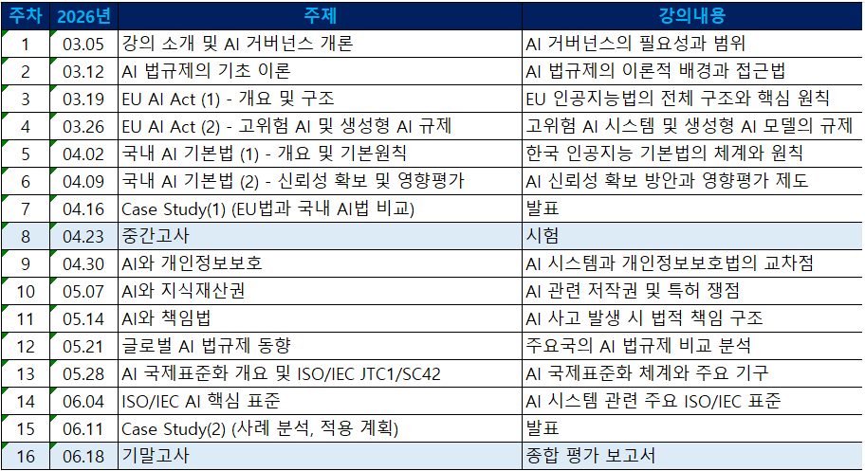
강의 계획

Slide 3
강의 구성
1. AI 투명성 확보 가이드라인
AI 거버넌스①②
2. AI 안전성 확보 가이드라인
3. 고영향 AI 판단 가이드라인
EU AI Act③ ④
AI 법
4. 고영향 AI 사업자 책무 가이드라인
KOR AI기본법⑤⑥
5. AI 영향평가 가이드라인
Case Study⑦⑧
1. 준비 단계 : ISO/IEC 22989 (개념 및 용어)
ISO/IEC 23053 (ML 프레임워크)
2. 방향 설정 : ISO/IEC 38507 (AI 거버넌스)
3. 시스템 구축 : ISO/IEC 42001 (AI 경영시스템)
ISO/IEC 25059 (AI 시스템 품질 모델)
4. 실행 및 관리 : ISO/IEC 5259 (데이터 품질)
ISO/IEC 23894 (리스크 관리)
ISO/IEC 27090/27091 (정보 보호)
5. 검증 및 개선 : ISO/IEC 24029 (분석적 평가)
ISO/IEC 24028 (신뢰성 편향)
개인정보보호①
지식재산권②
AI 국제표준
책임법③
글로벌 규제④
ISO/IEC⑤⑥
Case Study⑦⑧

Slide 4

인공지능 발전과 신뢰 기반 조성 등에 관한 기본법
5강.
국내AI기본법(1/2)
제1장 총칙
제1조(목적)
제2조(정의)
제3조(기본원칙 및 국가 등의 책무)
제4조(적용범위)
제5조(다른 법률과의 관계)
제1절 인공지능산업 기반 조성
제13조(인공지능기술 개발 및 안전한 이용 지원)
제14조(인공지능기술의 표준화)
제15조(인공지능 학습용데이터 관련 시책의 수립 등)
제2절 인공지능기술 개발 및 인공지능산업 활성화
제16조(인공지능기술 도입ㆍ활용 시책 등)
제17조(중소기업등을 위한 특별지원)
제18조(창업의 활성화)
제19조(인공지능 융합의 촉진)
제20조(제도개선 등)
제21조(전문인력의 확보)
제22조(국제협력 및 해외시장 진출의 지원)
제22조의2(인공지능연구소의 설립 및 지원 등)
제22조의3(인공지능기술 확보를 위한 연구기관의 설립ㆍ운영)
제23조(인공지능집적단지 지정 등)
제24조(인공지능 실증기반 조성 등)
제25조(인공지능 데이터센터 관련 시책의 추진 등)
제26조(한국인공지능진흥협회의 설립)
제6조(인공지능 기본계획의 수립)
제7조(국가인공지능전략위원회)
제8조(위원회의 기능)
제9조(위원의 제척ㆍ기피 및 회피)
제10조(분과위원회 등)
제11조(인공지능정책센터)
제12조(인공지능안전연구소)
제2장 인공지능의 건전한 발전과
신뢰 기반 조성을 위한 추진체계
제3장 인공지능기술 개발 및 산업 육성
제4장 인공지능윤리 및 신뢰성
제27조(인공지능 윤리원칙 등)
제28조(민간자율인공지능윤리위원회의 설치 등)
제29조(인공지능 신뢰 기반 조성을 위한 시책의 마련)
제30조(인공지능 안전성ㆍ신뢰성 검ㆍ인증등 지원)
제31조(인공지능 투명성 확보 의무)
제32조(인공지능 안전성 확보 의무)
제33조(고영향 인공지능의 확인)
제34조(고영향 인공지능과 관련한 사업자의 책무)
제35조(고영향 인공지능 영향평가)
제36조(국내대리인 지정)
제5장 보칙
제37조(인공지능산업의 진흥을 위한 재원의 확충 등)
제38조(실태조사, 통계 및 지표의 작성)
제39조(권한의 위임 및 업무의 위탁)
제40조(사실조사 등)
제41조(벌칙 적용에서 공무원 의제)
제6장 벌칙
제42조(벌칙)
제43조(과태료)

Slide 5
6강.
국내 AI 기본법 (2/2)

Slide 6

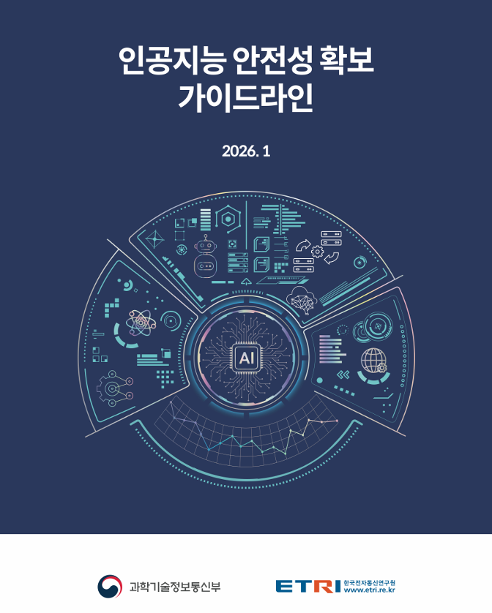
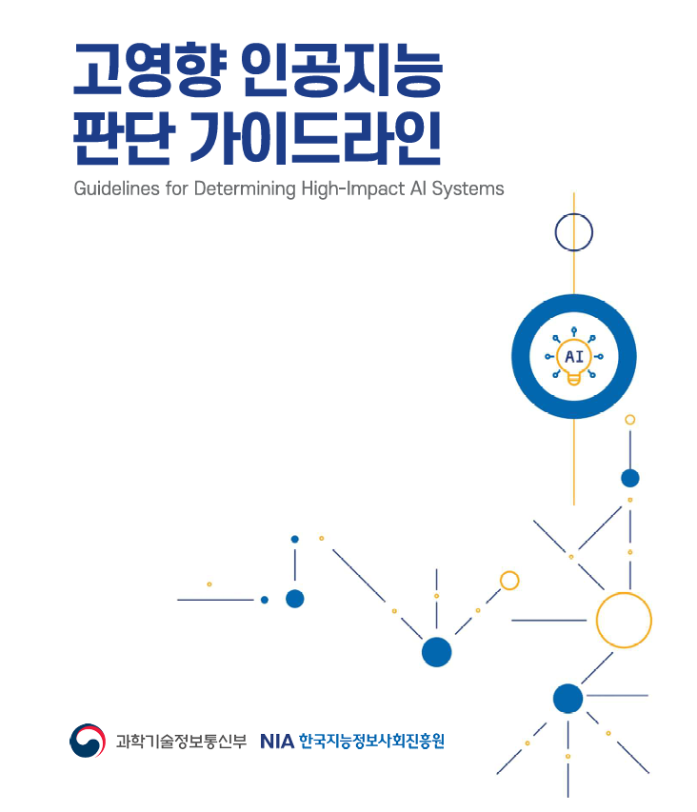

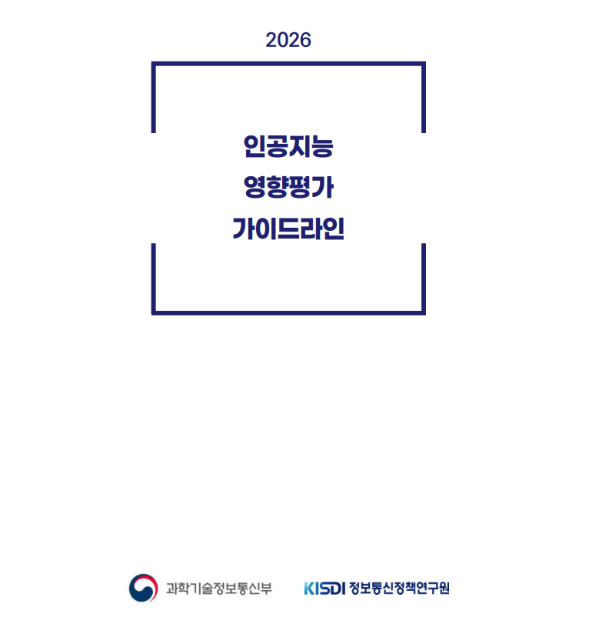
AI Guideline

Slide 7
AI Guideline
1. 인공지능 투명성 확보 가이드라인 : AI 사용·생성 결과를 사용자에게 명확히 알림
https://www.sw.or.kr/common/files/Download.do?cfGroup=COMMON&cfIdx=CF00006744&cfRename=1._260126_인공지능_투명성_확보_가이드라인.pdf
2. 인공지능 안전성 확보 가이드라인 : 위험관리·리스크 완화 체계 구축
https://www.sw.or.kr/common/files/Download.do?cfGroup=COMMON&cfIdx=CF00006743&cfRename=2._260122_인공지능_안전성_확보_가이드라인.pdf
3. 고영향 인공지능 판단 가이드라인 : 어떤 AI가 고영향 AI인지 판정하는 기준 제공
https://www.sw.or.kr/common/files/Download.do?cfGroup=COMMON&cfIdx=CF00006746&cfRename=3._260213_고영향_인공지능_판단_가이드라인_최종_v.4.pdf
4. 고영향 인공지능 사업자 책무 가이드라인 : 고영향 AI 운영자에 대한 구체적 책임 규정
https://www.sw.or.kr/common/files/Download.do?cfGroup=COMMON&cfIdx=CF00006747&cfRename=4._260122_고영향_인공지능_사업자_책무_가이드라인-1.pdf
5. 인공지능 영향평가 가이드라인 : 기본권·사회적 영향의 사전·사후 평가
https://www.sw.or.kr/common/files/Download.do?cfGroup=COMMON&cfIdx=CF00006748&cfRename=5._260122_인공지능_영향평가_가이드라인.pdf

Slide 8
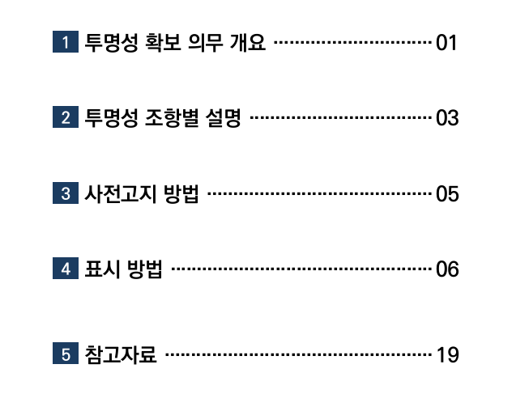
GuideLine①
한국정보통신기술협회, 과학기술정보통신부(2026.1)
이용자가 인공지능 기반 제품 및 서비스를 이용하고 있다는 사실과, 제공되는 결과물이
인공지능에 의해 생성된 것임을 명확히 인식할 수 있도록 하고,
정보 이용 과정에서의 혼동과 오인 방지 및 사회적 신뢰를 제고하기 위한 제도적 장치를 마련

Slide 9
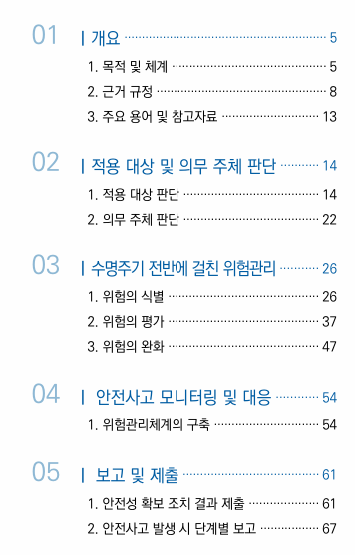
GuideLine②
과학기술정보통신부, 한국전자통신연구원(2026.1)
「인공지능 발전과 신뢰 기반 조성 등에 관한 기본법」 제32조 및 시행령 제24조에 따라 제정된
「인공지능 안전성 확보 의무의 이행방법 등에 관한 고시」에서 규정한 인공지능 안전성 확보 의무를
실제 인공지능을 개발/운영하는 인공지능사업자가 이행하는 데 필요한
기준과 절차를 체계적으로 정리한 참고 문서

Slide 10
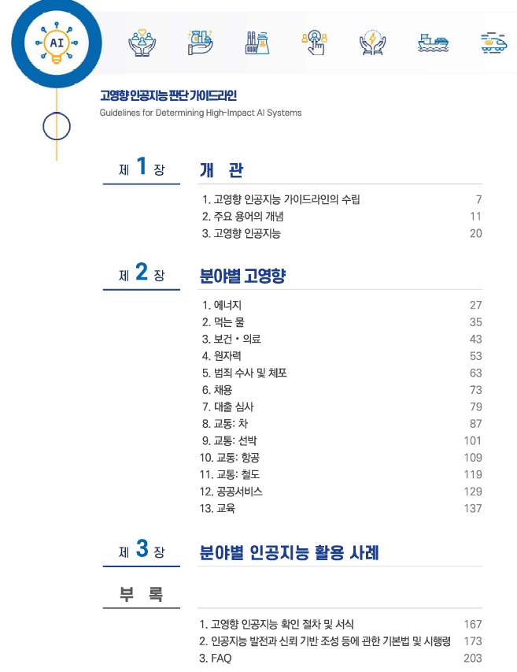
GuideLine③
과학기술정보통신, 한국지능정보화사회진흥원(2026.1)
인공지능기본법의 입법목적에 따라 사업자가 책무 유무를 스스로 판단할 수 있도록
고영향 인공지능의 기준과 예시 등을 마련하여 사업자의 예측가능성을 제고하고 산업현장에서의 혼란을 방지
본 가이드라인을 통하여 인공지능사업자로서의 지위를 확정적으로 판단할 수 없는 경우에는
과학기술정보통신부장관에게 고영향 인공지능 해당여부에 대해 확인을 요청

Slide 11
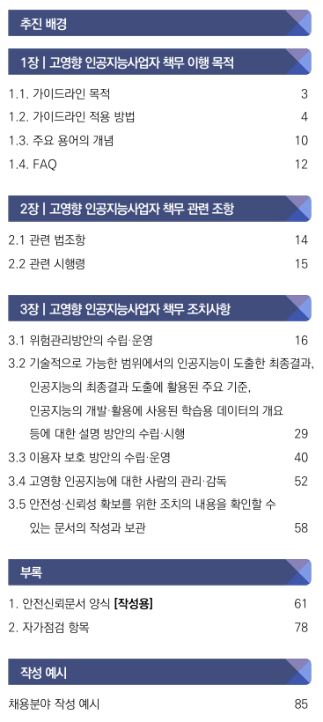
GuideLine④
과학기술정보통신부, 한국정보통신기술협회(2026.1)
본 가이드라인은 사업자들이 법적 의무를 명확히 이해하고 이행할 수 있도록 지원하며
기준과 예시를 통해 사업자들이 자사의 고영향 인공지능에 대해 적절한 조치를 취함으로써
인공지능 기술의 안전성과 , 신뢰성을 확보하는 데 기여할 것으로 기대

Slide 12
GuideLine⑤
제1장 총론 (2)
제1절 인공지능 영향평가 개요 (3)
제2절 추진 근거 및 용어 정의 (7)
제3절 타 영향평가와의 관계 (9)
제2장 인공지능 영향평가 수행 단계별 주요 고려사항 (11)
제1절 사전 준비 단계 (12)
제2절 본 평가 수행 단계 (15)
제3절 사후 단계 (24)
부록 (25)
1. 인공지능 영향평가서 양식 및 작성 예시 (26)
2. 인공지능시스템 기능별 침해 발생 가능 작동원리 예시 (34)
3. 인공지능 영향평가 지원 안내 (35)
4. 인공지능 영향평가 FAQ (36)
과학기술정보통신부, 정보통신정책연구원(2026.1)
사업자가 영향평가를 통해 인공지능 제품ㆍ서비스가 인간의 존엄성과 기본권에 미치는 잠재적 영향을 사전에
식별·분석하고, 이를 존중ㆍ보호하는 방향으로 스스로 개선방안을 마련ㆍ이행하도록 유도하고
국민의 기본권을 보호함과 동시에 글로벌 상호운용성 확보

Slide 13
[1] AI 투명성 확보 가이드라인
① 대화기반 서비스
② 음성 어시스턴트
③ 게임, 메타버스
④ 생산형 향상 서비스
[1-1] 투명성 확보 의무 개요
[1-2] 투명성 조항별 설명
[1-3] 사전고지 방법
[1-4] 표시방법
[1-5] 참고자료 : AI 생성 서비스 사례
[1-6] AI 생성 콘텐츠 국제사회 논의
① 텍스트 생성물
② 이미지 생성물
③ 동영상 생성물
④ 음성 생성물
⑤ 기타
[1-4-1] 표시 기본원칙
[1-4-2] 서비스 제공 표시방법
[1-4-3] 외부 반출 표시방법
① 이미지 기반 서비스
② 동영상 기반 서비스
③ 텍스트 기반 서비스
④ 오디오 기반 서비스
⑤ 위험사례 : 가짜뉴스 생성(1)
⑥ 위험사례 : 가짜뉴스 생성(2)
⑦ 위험사례 : 디지털 성범죄
⑧ 위험사례 : 학술 및 콘텐츠 윤리문제

Slide 14
[2] AI 안전성 확보 가이드라인
① 시행령 제24조제1항 해당 판단
② 시행령 제24조제1항제1호 해당 판단
③ 시행령 제24조제1항제2호 해당 판단
[2-1-1] 목적 및 체계
[2-1-2] 근거 규정
[2-1-3] 주요 용어 및 참고자료
[2-1] 개요
[2-2] 적용 대상 및 의무 주체 판단
[2-3] 수명주기 전반에 걸친 위험관리
[2-4] 안전사고 모니터링 및 대응
[2-5] 보고 및 제출
① 합리적으로 예상 가능한 위험 식별
② 위험 식별 절차 및 방법 마련
③ 위험 식별 결과의 문서화 및 관리
[2-2-1] 적용 대상 판단
[2-2-2] 의무 주체 판단
[2-3-1] 위험의 식별
[2-3-2] 위험의 평가
[2-3-3] 위험의 완화
[2-4-1] 위험관리체계의 구축
① 위험의 중대성 및 실현 가능성 평가
② 위험 평가 조직 구성 및 운영
③ 위험 평가 기준, 방법, 절차 설정
④ 위험 평가 결과 검증
⑤ 위험 평가 결과의 문서화 및 관리
① 위험 완화 조치 수립 및 시행
② 위험 완화 조치의 문서화 및 관리
③ 긴급 대응 계획 수립
① 안전사고 대응 조직 구성
② 안전사고 대응 절차 마련
③ 안전사고 예방을 위한 교육, 훈련
[2-5-1] 안전성 확보 조치 결과 제출 [2-5-2] 안전사고 발생 시 단계별 보고
① 적용 대상 인지 후 초기 제출
② 특정 사유로 인한 추가 제출
① 사고 인지 24시간 최초 보고
② 사고 발생 7일 초동조치 보고
③ 사고 발생 15일 사고 처리 결과 보고

Slide 15
[3] 고영향 AI 판단 가이드라인
[3-1-1] 고영향 인공지능 가이드라인의 수립
[3-1-2] 주요 용어의 개념
[3-1-3] 고영향 인공지능
[3-1] 개관
[3-2] 분야별 고영향
[3-3] 분야별 인공지능 활용사례
[3-A-1] 고영향 인공지능 확인절차 및 서식
[3-A-2] 인공지능 발전과 신뢰 기반 조성 등에 관한 기본법 및 시행령
[3-A-3] FAQ
[3-2-1] 에너지
[3-2-2] 먹는 물
[3-2-3] 보건/의료
[3-2-4] 원자력
[3-2-5] 범죄수사 및 체포
[3-2-6] 채용
[3-2-7] 대출심사
[3-2-8] 교통 : 차
[3-2-9] 교통 : 선박
[3-2-10] 교통 : 항공
[3-2-11] 교통 : 철도
[3-2-12] 공공서비스
[3-2-13] 교육

Slide 16
[4] 고영향 AI 사업자 책무 가이드라인
[4-1-1] 가이드라인 목적
[4-1-2] 가이드라인 적용 방법
[4-1-3] 주요 용어의 개념
[4-1-4] FAQ
[4-1] 고영향 인공지능 사업자 책무 이행 목적
[4-2] 고영향 인공지능 사업자 책무 관련 조항
[4-3] 고영향 인공지능 사업자 책무 조치사항
[4-A-1] 안전신뢰문서 양식
[4-A-2] 자가점검 항목
[4-2-1] 관련 법조항
[4-2-2] 관련 시행령
[4-3-1] 위험관리방안의 수립·운영
[4-3-2] 기술적으로 가능한 범위에서의 인공지능이 도출한 최종결과,
인공지능의 최종결과 도출에 활용된 주요 기준,
인공지능의 개발활용에 사용된 학습용 데이터의 개요
등에 대한 설명 방안의 수립시행
[4-3-3] 이용자 보호 방안의 수립운영
[4-3-4] 고영향 인공지능에 대한 사람의 관리감독
[4-3-5] 안전성신뢰성 확보를 위한 조치의 내용을
확인할 수 있는 문서의 작성과 보관

Slide 17
[5] AI 영향평가 가이드라인
[5-1-1] 인공지능 영향평가 개요
[5-1-2] 추진 근거 및 용어 정의
[5-1-3] 타 영향평가와의 관계
[5-1] 총론
[5-2] 인공지능 영향평가 수행 단계별 주요 고려사항
[5-A-1] 인공지능 영향평가서 양식 및 작성 예시
[5-A-2] 인공지능시스템 기능별
침해 발생 가능 작동원리 예시
[5-A-3] 인공지능 영향평가 지원 안내
[5-A-4] 인공지능 영향평가 FAQ
① 평가 필요성 검토
② 평가대상 정의
③ 피영향자 분석
④ 평가대상 작동원리 분석
⑤ 기본권 영향 식별 및 분석
⑥ 기본권 영향 판단
[5-2-1] 사전 준비 단계
[5-2-2] 본 평가 수행 단계
[5-2-3] 사후 단계
⑦ 후속 조치
⑧ 문서의 보관 및 결과의 공개
① 스마트채용
(AI기반 채용 후보자 평가ㆍ적합도 판정 서비스)
② Face Swap Studio
(딥페이크 얼굴 합성 영상 제작 서비스)
③ Edu Score
(AI기반 학생 평가 서비스)

Slide 18
① 시행령 제24조제1항 해당 판단
② 시행령 제24조제1항제1호 해당 판단
③ 시행령 제24조제1항제2호 해당 판단
① 위험의 중대성 및 실현 가능성 평가
② 위험 평가 조직 구성 및 운영
③ 위험 평가 기준, 방법, 절차 설정
④ 위험 평가 결과 검증
⑤ 위험 평가 결과의 문서화 및 관리
① 합리적으로 예상 가능한 위험 식별
② 위험 식별 절차 및 방법 마련
③ 위험 식별 결과의 문서화 및 관리
① 안전사고 대응 조직 구성
② 안전사고 대응 절차 마련
③ 안전사고 예방을 위한 교육, 훈련
① 위험 완화 조치 수립 및 시행
② 위험 완화 조치의 문서화 및 관리
③ 긴급 대응 계획 수립
① 사고 인지 24시간 최초 보고
② 사고 발생 7일 초동조치 보고
③ 사고 발생 15일 사고 처리 결과 보고
① 적용 대상 인지 후 초기 제출
② 특정 사유로 인한 추가 제출

Slide 19
[2-1] 개요
[2-2] 적용 대상 및 의무 주체 판단
[2-3] 수명주기 전반에 걸친 위험관리
[2-4] 안전사고 모니터링 및 대응
[2-5] 보고 및 제출
[2-1-1] 목적 및 체계
[2-1-2] 근거 규정
[2-1-3] 주요 용어 및 참고자료
[2-2-1] 적용 대상 판단
[2-2-2] 의무 주체 판단
[2-3-1] 위험의 식별
[2-3-2] 위험의 평가
[2-3-3] 위험의 완화
[2-4-1] 위험관리체계의 구축
[2-5-1] 안전성 확보 조치 결과 제출
[2-5-2] 안전사고 발생 시 단계별 보고

